Slide 1
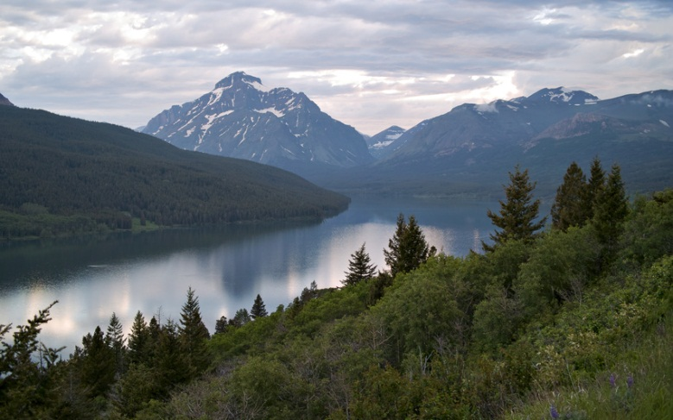
Субтропические семигумидные (лесостепные) ландшафты
Подготовила
студентка группы Г-21
Ремова Марина

Slide 2
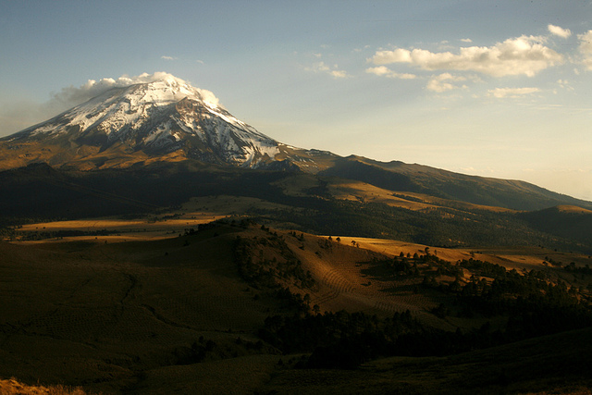
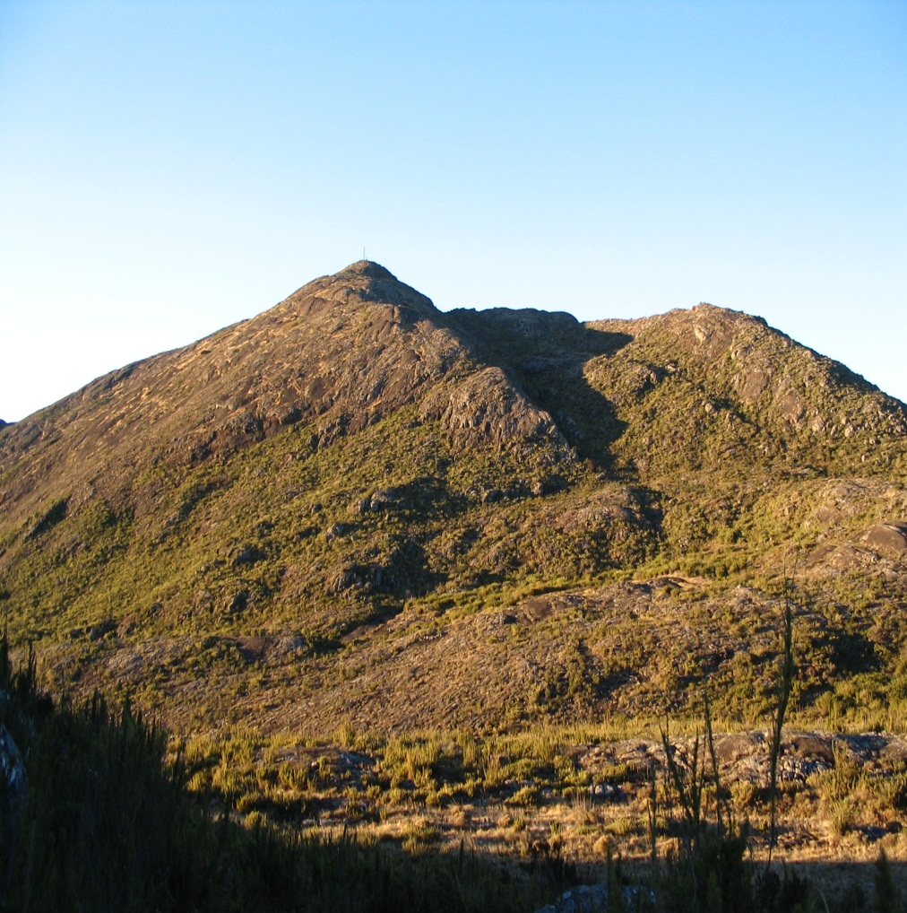
Расположены в субтропиках Северной Америки (западная часть Центральных равнин и в Примексиканской низменности) и Южной Америки (на юге Бразильского плоскогорья, в Междуречье и на востоке Пампы)

Slide 3
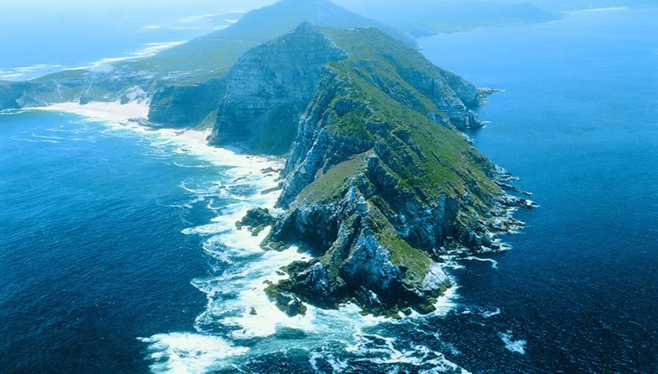
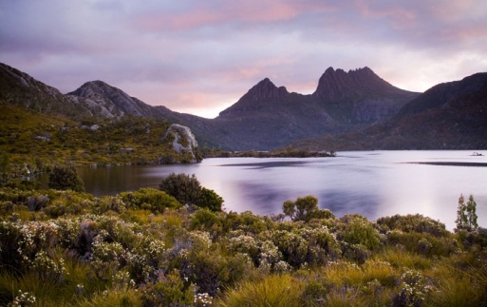
Фрагменты этих ландшафтов также имеются в Африке (юго-восток материка, во внутренних долинах Капских гор) и Австралии (восточная окраина бассейна р. Муррей). В Евразии почти не развиты из-за горного рельефа в соответствующих частях материка.

Slide 4
Для субтропических лесостепных ландшафтов характерны: 1)низменные пластовые равнины на карбонатных породах; 2)возвышенные пластовые равнины на карбонатных породах; 3)возвышенные пластовые равнины на пермских красноцветных отложениях; 4)возвышенные пластовые равнины на карбонатных песчанистых отложениях.

Slide 5
Низменные пластовые равнины на карбонатных породах Западная окраина Примексиканской низменности представляет собой межкуэстовое понижение на верхнемеловых карбонатных породах с темноцветными глинистыми карбонатными почвами. Это так называемая черная прерия, аналогичная «черному поясу» штатов Алабама и Миссисипи, но с более сухим климатом и преобладанием в прошлом ковыльнобородачовых степей, практически полностью распаханных.

Slide 6
Возвышенные пластовые равнины на карбонатных породах Окраина Великих равнин (Гранд Прейри, плато Команче) на нижнемеловых глинистых известняках густо расчленена речными долинами на отдельные платообразные водоразделы (месы) и столовые горы. На юго-востоке обращена крутым сбросовым уступом Балконес (высотой 100-300 м) к «черной прерии». Поверхность покрыта карбонатной глинистой корой выветривания. Возвышенные пластовые равнины на пермских красноцветных отложениях.

Slide 7
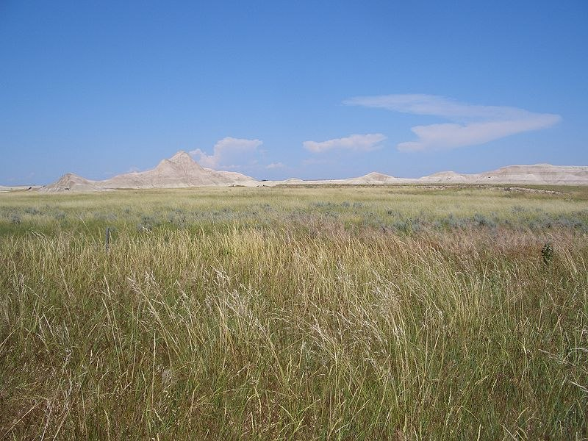
Возвышенные пластовые равнины на пермских красноцветных отложениях Холмистая равнина Центральной прерии (400—500 м), местами каменистая, с ландшафтами, близкими к типично степным.

Slide 8
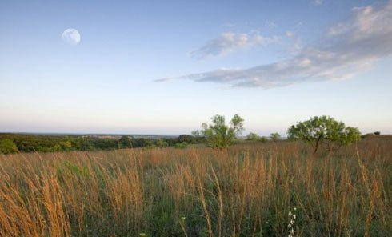
Возвышенные пластовые равнины на карбонатных песчанистых отложениях Эти ландшафты, называемые Кросс Тимберс, двумя полосами окаймляют степную равнину Гранд Прейри

Slide 9
Климат субтропический, муссонный, с тёплой зимой и жарким летом. Зимой вторжения холодного воздуха иногда вызывают кратковременные заморозки и снегопады Климатические показатели:
R | 210 − 250 кдж/см² (50 − 60 ккал/см²)
t₁ | 4 − 12°С
t₂ | 20 − 24°С
r | 600 − 1200 мм
Kув | 0,6 − 0,8
Кк | 8

Slide 10
Почвы - красновато-черные . Для почвообразовательных процессов характерно сочетание гумификации и ферралитизации, что способствует образованию почв, обладающих высоким естественным плодородием

Slide 11
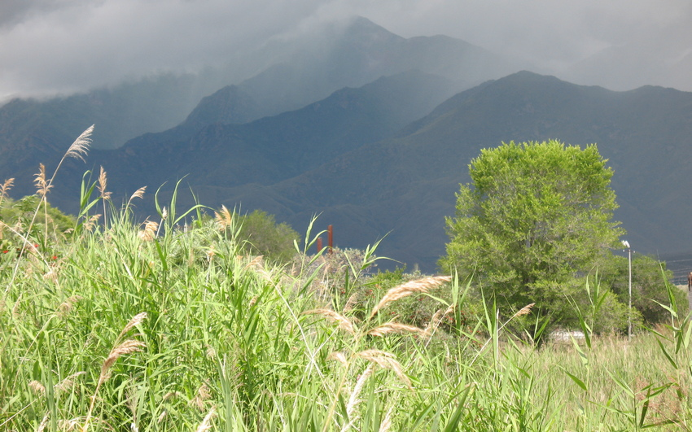
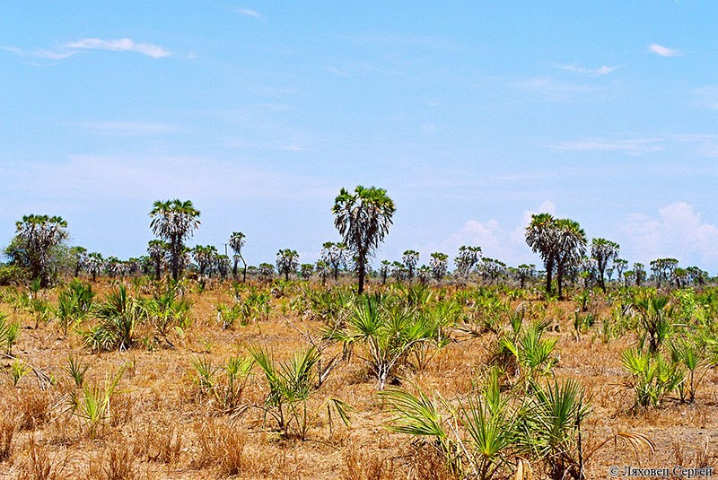
Основной фон растительности создают травяной покров (преимущественно из злаков со значительным участием разнотравья), а также редколесья, отдельные деревья (безлистные в сухое время года) и кустарники

Slide 12
Древесная растительность преобладает в долинах рек

Slide 13
В Северной Америке характеризуются широким распространением низкорослой древесной растительности с преобладанием дуба и богатым злаковым травостоем (преимущественно из видов бородача) на карбонатных почвах

Slide 14
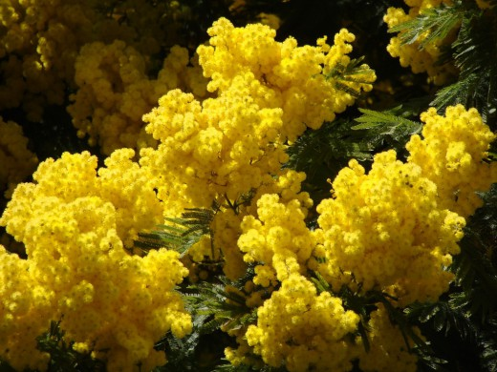
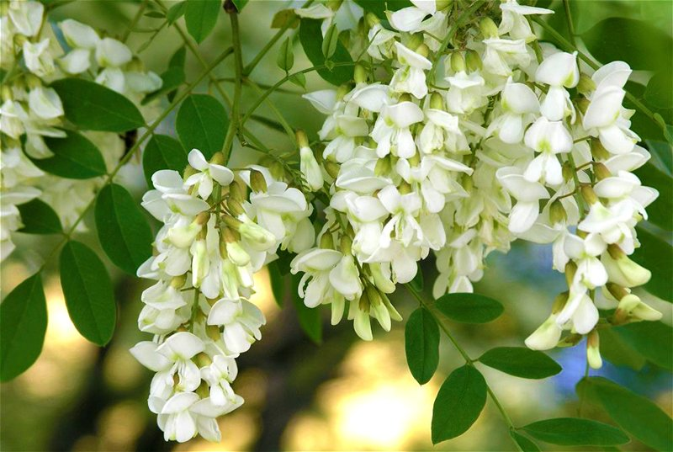
В Южной Америке древесная растительность лучше развита в периферийных районах состоит из мимоз, акаций, некоторых видов пальм, а внутренние районы заняты без древесной саванной и пампой . В Африке характерно сочетание безлесных водораздельных участков с густым злаковым травостоем и речных долин, покрытых древесной (преимущественно акациевой) растительностью

Slide 15
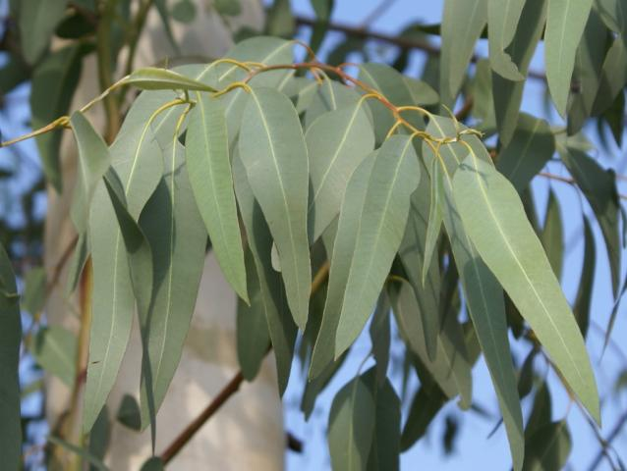
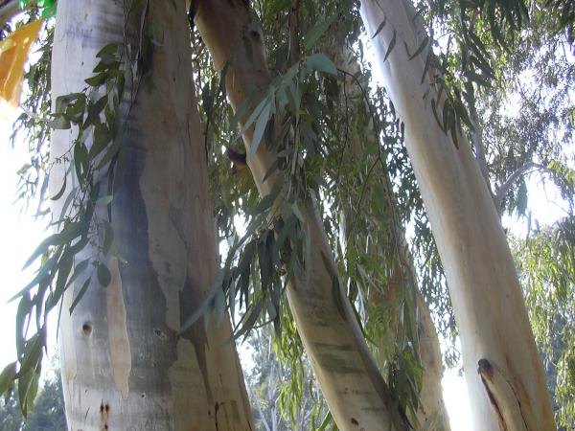
В Австралии растительность зон имеет преимущественно саванновый облик. Древесная растительность (главным образом из эвкалиптов) развита в основном по долинам рек и западинам.

Slide 16
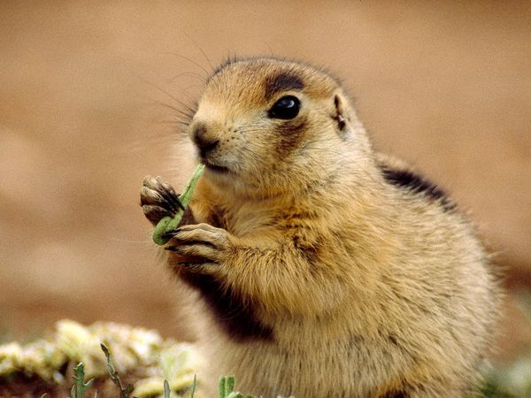
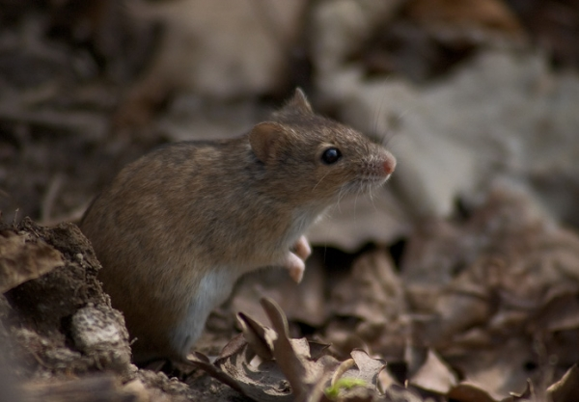
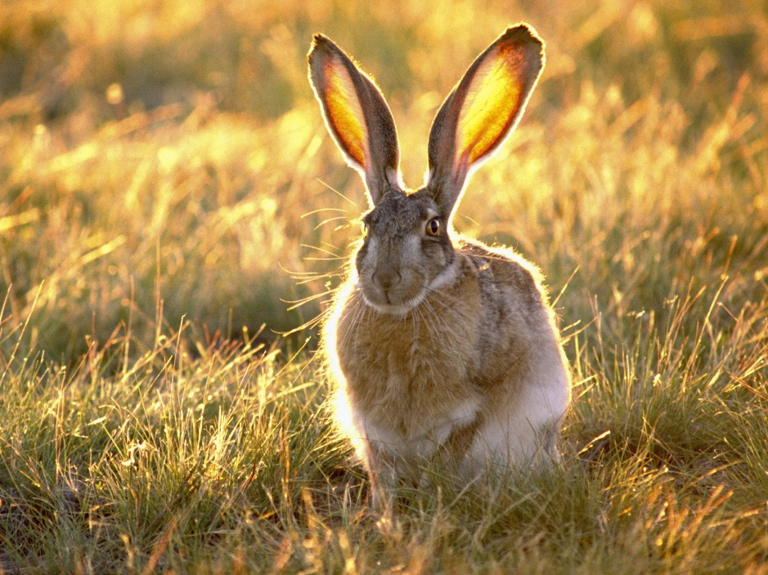
Для животного мира характерными представителями являются луговые собачки, мышевидные грызуны, зайцы, сурки, гремучие змеи

Slide 17
Природные ландшафты лесостепи подвергались очень сильному и длительному антропогенному воздействию, главным образом из-за плодородных почв. Большая часть лесостепи распахана и интенсивно используется под земледелие – традиционное занятие коренного населения. Местами еще можно встретить отдельные уцелевшие участки лесостепи

Slide 18
Спасибо за внимание!

